Slide 1
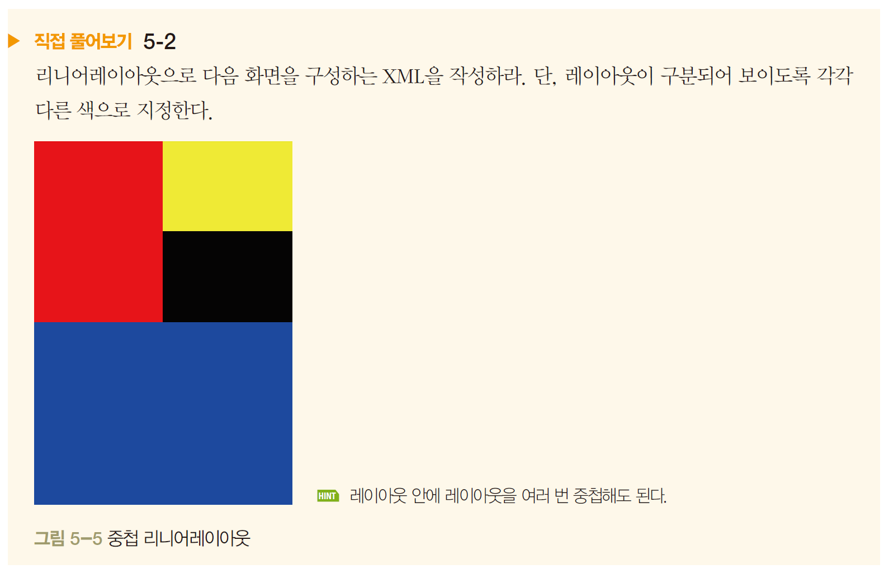



Slide 2
직접 풀어보기 5-2
다음 그림과 같이 변경하시오. LinearLayout 사용

Slide 3
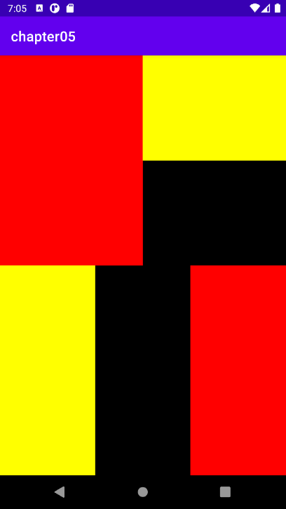
LinearLayout 사용

Slide 4
self0502_main_org.xml

Slide 5
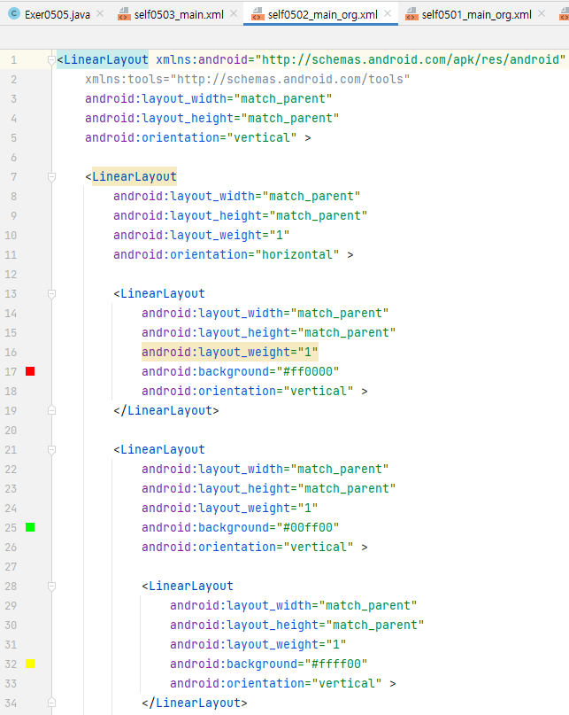


Slide 6
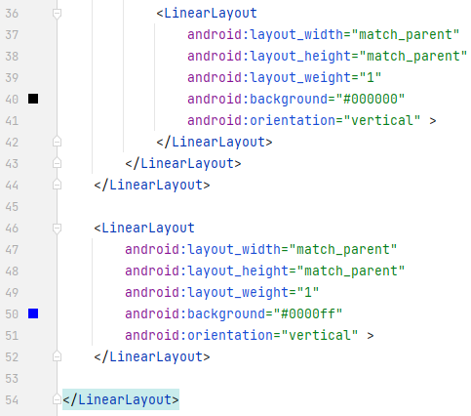

Slide 7
Self0502_org.java

Slide 8
